Slide 1


贝拉依®
依非米替片（Ⅰ）
安徽贝克生物制药有限公司

Slide 2
目录
CATALOG
01
02
03
04
05
药品基本信息
安全性
有效性
创新性
公平性

Slide 3

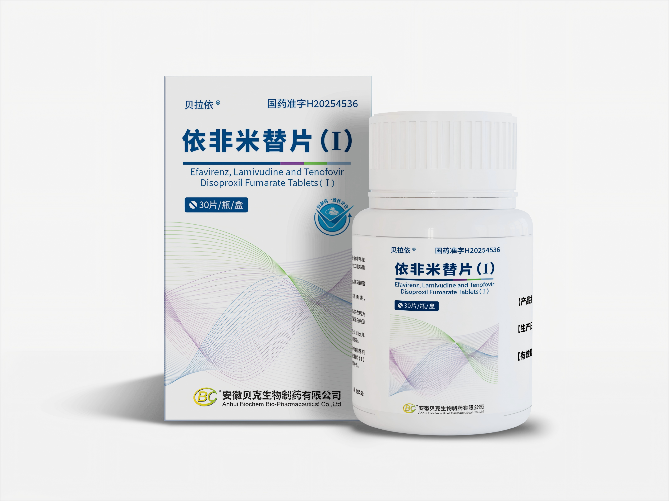
01 药品基本信息
申报目录类别：医保乙类
通用名：依非米替片（Ⅰ）
注册规格：每片含依非韦伦0.4g，拉米夫定0.3g，富马酸替诺福韦二吡呋0.3g
适应症：作为完整治疗方案治疗成人和体重至少35kg儿童患者的1型人免疫缺陷病毒（HIV-1）感染。
用法用量：①在开始依非米替片（Ⅰ）治疗之前和治疗期间进行的检测
②在启动依非米替片（Ⅰ）之前，检测患者是否感染乙型肝炎病毒
③成人和儿童（体重至少35 kg）患者推荐每日一次，每次一片，应空腹服用，最好在睡前服用。
目前大陆同通用名药品上市情况：Mylan、2022年11月30日
全球首次上市国家/地区级时间：美国、2018年02月05日
参照药品建议：艾诺米替片，适应症基本一致，药品主要成份均有拉米夫定0.3g和富马酸替诺福韦二吡呋酯0.3g，区别成份在于艾诺韦林0.15g VS 依非韦伦0.4g，且艾诺韦林已纳入2024年协议期内谈判药品范围。

Slide 4
01 药品基本信息
是否为OTC药品：否
疾病基本情况：根据中国疾控中心发布的数据，截至2023年底，全国报告存活的艾滋病感染者和艾滋病患者约129万人，2023年新增艾滋病患者约11万人。截至2024年6月底，全国报告现存活艾滋病病毒感染者/艾滋病患者132万例，其中HIV感染者74万例，AIDS患者58万例，累计死亡人数为47万例。数据凸显了艾滋病疫情在中国的严峻形势，防治工作依然任重而道远。
优势：
①400mg依非韦伦(EFV)+300mg富马酸替诺福韦二吡呋酯(TDF)+300mg拉米夫定(3TC)给药方案，可维持有效的EFV浓度和病毒抑制，同时不良反应较600mg依非韦伦显著减少，对中国艾滋病患者安全有效。
②依非米替片(I)作为三联复方制剂，患者服药更方便，每日一片，不易漏服，有利提高服药者的依从性。
③依非米替片(I)是《中国艾滋病诊疗指南（2024版）》推荐的用于成人及青少年初治患者抗病毒治疗推荐方案。
④复方制剂，符合艾滋病抗病毒治疗的基本策略，有效减少耐药的发生。

Slide 5
02 安全性
【安全性信息】（说明书收载）
【不良反应】（说明书收载）
不良反应 | EFV 400mg+ FTC/TDF | EFV 600 mg+ FTC/TDF
皮疹事件 | 9% | 13%
头晕 | 6% | 9%
失眠 | 3% | 4%
异常梦境 | 2% | 2%
头痛 | 1% | 3%
腹泻 | 2% | 3%
呕吐 | 1% | 2%
皮肤和全身过敏反应
肝脏毒性
胰腺炎
骨质流失和矿化效应
免疫重建综合征
脂肪再分布
乙型肝炎恶化
乳酸酸中毒/重度肝肿大伴脂肪变性
新发或加重的肾损害
精神症状
神经系统症状
国内外不良反应及本品优势和不足：
研究对象：在双盲、比较、对照研究中，630例未经治疗的受试者接受了EFV 400 mg（N = 321）或EFV 600 mg（N = 309）联合固定剂量的恩曲他滨（FTC）/TDF连续治疗48周。
研究结果：联合治疗EFV 400 mg副作用降低，安全性更高。
因目前上市销售时间短，暂无实际发生的不良反应相关材料，目前已知的不良反应均来源于说明书。
依非米替片（I）在开展生物等效性研究过程中，与参比制剂相比未发生严重不良事件。

Slide 6
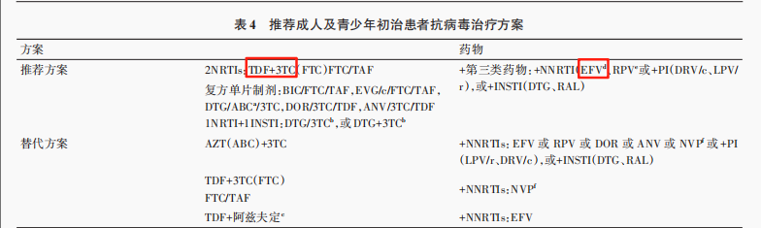
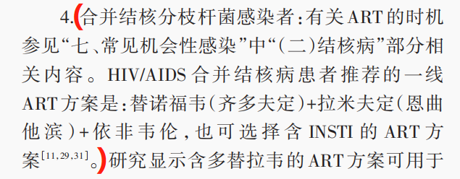
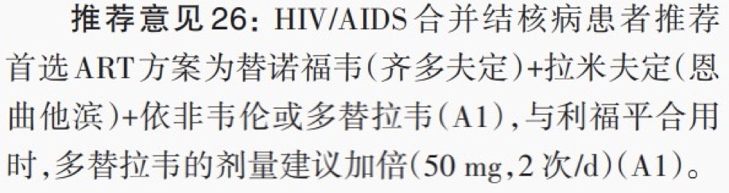
03 有效性
《中国艾滋病诊疗指南（2024版）》推荐：
药品有效性描述：通过一致性评价。
成人及青少年初治患者抗病毒治疗推荐方案。
HIV/AIDS 合并结核病患者推荐的一线 ART 方案。
与对照品疗效方面优势与不足：
研究标题：依非米替片（I）在中国健康受试者中空腹给药条件下随机、开放、单剂量、两序列、两周期、双交叉生物等效性试验。
对照药品：依非米替片（Ⅰ）（商品名：SYMFI LO ®，规格：每片含 0.4g 依非韦伦，0.3g拉米夫定和 0.3g 富马酸替诺福韦二吡呋酯）。
研究结果：依非韦伦、拉米夫定及替诺福韦的 90%CI 均落80.00%~125.00% 范围内，表明 受试制剂与参比制剂在空腹条件下具有生物等效性且安全性良好。

Slide 7
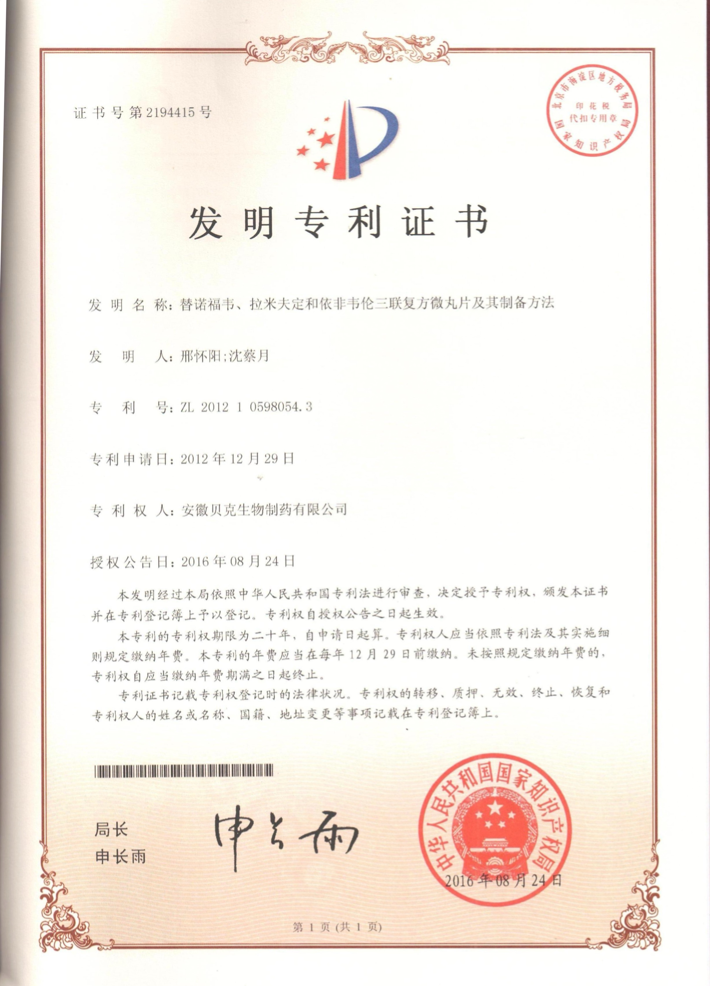
04 创新性
该创新剂型通过专利制备工艺，实现了三种成分的优化组合
专利：
替诺福韦、拉米夫定和依非韦伦三联复方微丸片及其制备方法。
药品注册分类：化学药品4类
疗效与安全性优势：
《中国艾滋病诊疗指南（2024版）》推荐，成人及青少年初治患者抗病毒治疗推荐方案，HIV/AIDS 合并结核病患者推荐的一线 ART 方案。
本品与原研药具有生物等效性，每日一片的三联复方制剂（含EFV 400mg+TDF 300mg+3TC 300mg），具备强效抗病毒和良好用药依从性的双重优势。
优化剂量方案在保证有效血药浓度和病毒抑制的同时，较传统600mg EFV方案显著降低不良反应发生率，更适合中国患者。
该制剂符合艾滋病治疗策略，能有效降低耐药风险，为临床提供更安全便捷的治疗选择。
创新点：
本发明公开了一种替诺福韦、拉米夫定和依非韦伦三联复方微丸片的制备方法，用以解决三联复方组份间由于相互作用从而产生的有效成分降解以及溶出迟滞现象。
本发明所述三联微丸片中三种药物成分之间没有相互接触，保证了替诺福韦的稳定性。
在优选的实施方案中，所得的微丸片剂稳定性良好，溶出迅速。

Slide 8

05 公平性
丰富用药体系，推动规范化进程：
依非米替片（Ⅰ）作为国产创新抗HIV药物，具有高效低毒特性，显著提升我国抗病毒治疗水平。其临床应用改善了治疗依从性和疗效性，不仅完善了用药体系，更是推动艾滋病防治规范化进程，为患者提供更优质的治疗选择。
完善管理体系：
依非米替片（Ⅰ）作为处方抗HIV药物，严格遵循诊疗指南在定点机构使用，管理体系完善且滥用风险低。其复方制剂优势显著，可优化用药管理、降低成本，实现医疗机构、医保和患者多方共赢，在保障用药安全的同时提升治疗效益。
有效控制医保支出：
依非米替片（Ⅰ）定价低于医保同类产品，兼具经济性与疗效，有效提升患者可及性并减轻医保负担。获《中国艾滋病诊疗指南2024版》双重推荐，满足基础治疗需求的同时，为特殊合并症患者提供优质选择，临床价值显著。
遏制疾病传播：
截至2024年6月，我国现存HIV/AIDS患者132万例，防控形势严峻。依非米替片（Ⅰ）作为高效抗病毒复方制剂，同时具备疗效与可及性优势，为疾病防控提供重要武器，对改善患者预后和遏制传播具有积极意义。

Slide 9


感谢观看
Thanks for watching
安徽贝克生物制药有限公司

